Slide 1
Grammar
Present tense: Question-forming (revisited)
Y7 German
Term 3.2 - Week 1 - Lesson 61
Rachel Hawkes / Natalie Finlayson
Date updated: 21 / 05 / 20

Slide 2
Fragen
Grammatik
For a closed (yes/no) question, swap the verb and subject:
closed
Hast du heute Mathe?
Do you have maths today?
Wann hast du Mathe?
When do you have maths?
open
For an open (information) question, also add a question word.
Ist deine Mutter jetzt zu Hause?
closed
Is your mum at home now?
Was ist ihr Lieblingstag?
open
What is her favourite day?
Notes:
Brief revision slide on question-forming (last revisited formally in 3.1.2), to prepare students for the open speaking task.

Slide 3
Zwanzig Fragen
schreiben / sprechen
closed
Bist
du
nett?
Hast
du
einen Lieblingsfilm?
wo?
was?
wie?
wer?
wann?
wie viele?
Wo
ist
dein Haus?
Wie
ist
deine Mutter?
open
Notes:
Students are going to try to ask and answer 20 questions in one minute. They need to write 10 questions each, using only the verbs SEIN and HABEN, so they will be fairly simple questions. They need to use different parts of SEIN and HABEN, and a mixture of closed and open questions, and a variety of vocabulary. Students will give very short, one-word (but appropriate) answers, as the focus is on creating and answering questions at this point. This slide gives them a few examples. They have eight minutes to prepare their questions, and two minutes to have two attempts at asking / answering all questions in one minute. The timer is on the next slide.

Slide 4
Zwanzig Fragen
sprechen
60
Partner A: 10 Fragen
Partner B: 10 Antworten
Sekunden
Partner B: 10 Fragen
Partner A: 10 Antworten
0
LOS!
Notes:
Speaking Student A asks 10 questions, and Student B responds. Then they swap roles. All 20 questions to be asked in one minute, if they can!

Slide 5
Zwanzig Fragen: Self-study version
sprechen
Partner A: 10 Fragen
keine Antworten.
Partner B: 10 Fragen
Partner A: 10 Antworten
1
2
3
4
5
6
7
8
9
10
Notes:
Speaking Student A asks the 10 questions s/he has prepared (though will obviously not get any answers)
Student A then clicks to hear Student B’s 10 questions, and responds to them.
Transcript (to be removed from the slide before sharing with students for home study): 1. Bist du ein Junge? 2. Ist deine Mutter Schauspielerin? 3. Wer ist dein Lieblingssänger oder Lieblingssängerin? 4. Wann hast du Englisch? 5. Ist der Deutschunterricht schwierig? 6. Ist es jetzt Morgen oder Nachmittag? 7. Was heißt ‘to live’ auf Deutsch? 8. Wo ist dein Haus? 9. Hast du Geschwister? 10. Wie ist deine Schule?

Slide 6
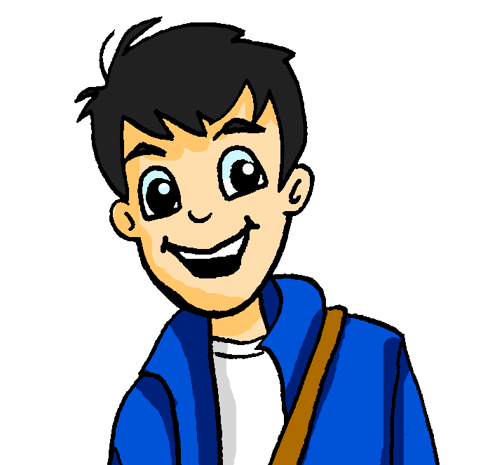
Alastair redet mit Mutti in Schottand!
hören / schreiben / lesen
Alastair antwortet Muttis Fragen. Was fragt sie?
Magst du Berlin?
1
…………………………………………………………………
Ja, ich mag Berlin sehr. Ich finde es hier toll!
Was gibt es dort?
2
…………………………………………………………………
Hier gibt es viele Parks, Kinos und Museen. Berlin hat alles!
…………………………………………………………………
3
Wohin gehst du heute?
Heute gehe ich nochmal in die Stadt.
Wie ist das Haus?
4
…………………………………………………………………
Das Haus ist sehr angenehm, und mein Zimmer ist schön.
Läufst du jeden Tag?
5
…………………………………………………………………
Ja, ich laufe jeden Tag. Wolfgang und ich laufen zusammen.
…………………………………………………………………
6
Wer kocht zu Hause?
Wolfgangs Oma kocht. Ich esse viel zu viel! Das Essen hier ist lecker.
…………………………………………………………………
7
Wann kommst du nach Hause?
Am Sonntag komme ich nach Hause. Ich bin ein bisschen *traurig!
*traurig = sad
Notes:
Question-forming revision Wolfgang and Mia are only hearing Alastair’s side of the conversation with his mum, who is obviously asking lots of questions. Students (along with W and M) listen to try to work out what A’s mum is asking him, from the answers Alastair gives. If anyone asks, his mum did German at uni and now works for Siemens, where she uses her German every day! 1. Students listen to only (not read, yet) the first answer. 2. They might want/need to write the first part down to then read the words again. 3. They draft the question that gave the answer. 4. Depending on the proficiency level of the class, the teacher can then reveal Alastair’s answer. 5. Students check again their written question and make any changes. 6. Teacher reveals answer. 7. After all seven questions and answers have been revealed, the teacher can play the full version of the audio (potentially without the written text this time). Player icon top right of the slide. 8. The teacher might then want to follow up with some oral comprehension questions. E.g., Wie findet Alastair Berlin? Was gibt es in Berlin? Was macht Alastair heute? Wie ist Wolfgangs Haus? Und wie ist Alastairs Zimmer? Was machen Wolfgang und Alastair zusammen? Wer kocht dort? Wie findet Alastair das Essen? Wann fährt er nach Hause? Ist er im Moment glücklich?
Note: idiom viel zu viel (way too much). It will be worth drawing out the meaning from students. They know ‘viel’ and this meaning of ‘zu’ but there is still work to do to arrive at the English equivalent. This is a useful expression for students to note and re-use.
Transcript
1. Ja, ich mag Berlin sehr. Ich finde es hier toll! 2. Hier gibt es viele Parks, Kinos und Museen. Berlin hat alles! 3. Heute gehe ich nochmal in die Stadt.
4. Das Haus ist sehr angenehm, und mein Zimmer ist schön. 5. Ja, ich laufe jeden Tag. Wolfgang und ich laufen zusammen.
6. Wolfgangs Oma kocht. Ich esse viel zu viel! Das Essen hier ist lecker. 7. Am Sonntag komme ich nach Hause. Ich bin ein bisschen traurig!
Transcript for full conversation:
1. Magst du Berlin? 1. Ja, ich mag Berlin sehr. Ich finde es hier toll! 2. Was gibt es dort? 2. Hier gibt es viele Parks, Kinos und Museen. Berlin hat alles! 3. Wohin gehst du heute? 3. Heute gehe ich nochmal in die Stadt. 4. Wie ist das Haus? 4. Das Haus ist sehr angenehm, und mein Zimmer ist schön. 5. Läufst du jeden Tag? 5. Ja, ich laufe jeden Tag. Wolfgang und ich laufen zusammen.
6. Wer kocht zu Hause? Wolfgangs Oma kocht. Ich esse viel zu viel! Das Essen hier ist lecker. 7. Wann kommst du nach Hause? 7. Am Sonntag komme ich nach Hause. Ich bin ein bisschen traurig!

Slide 7
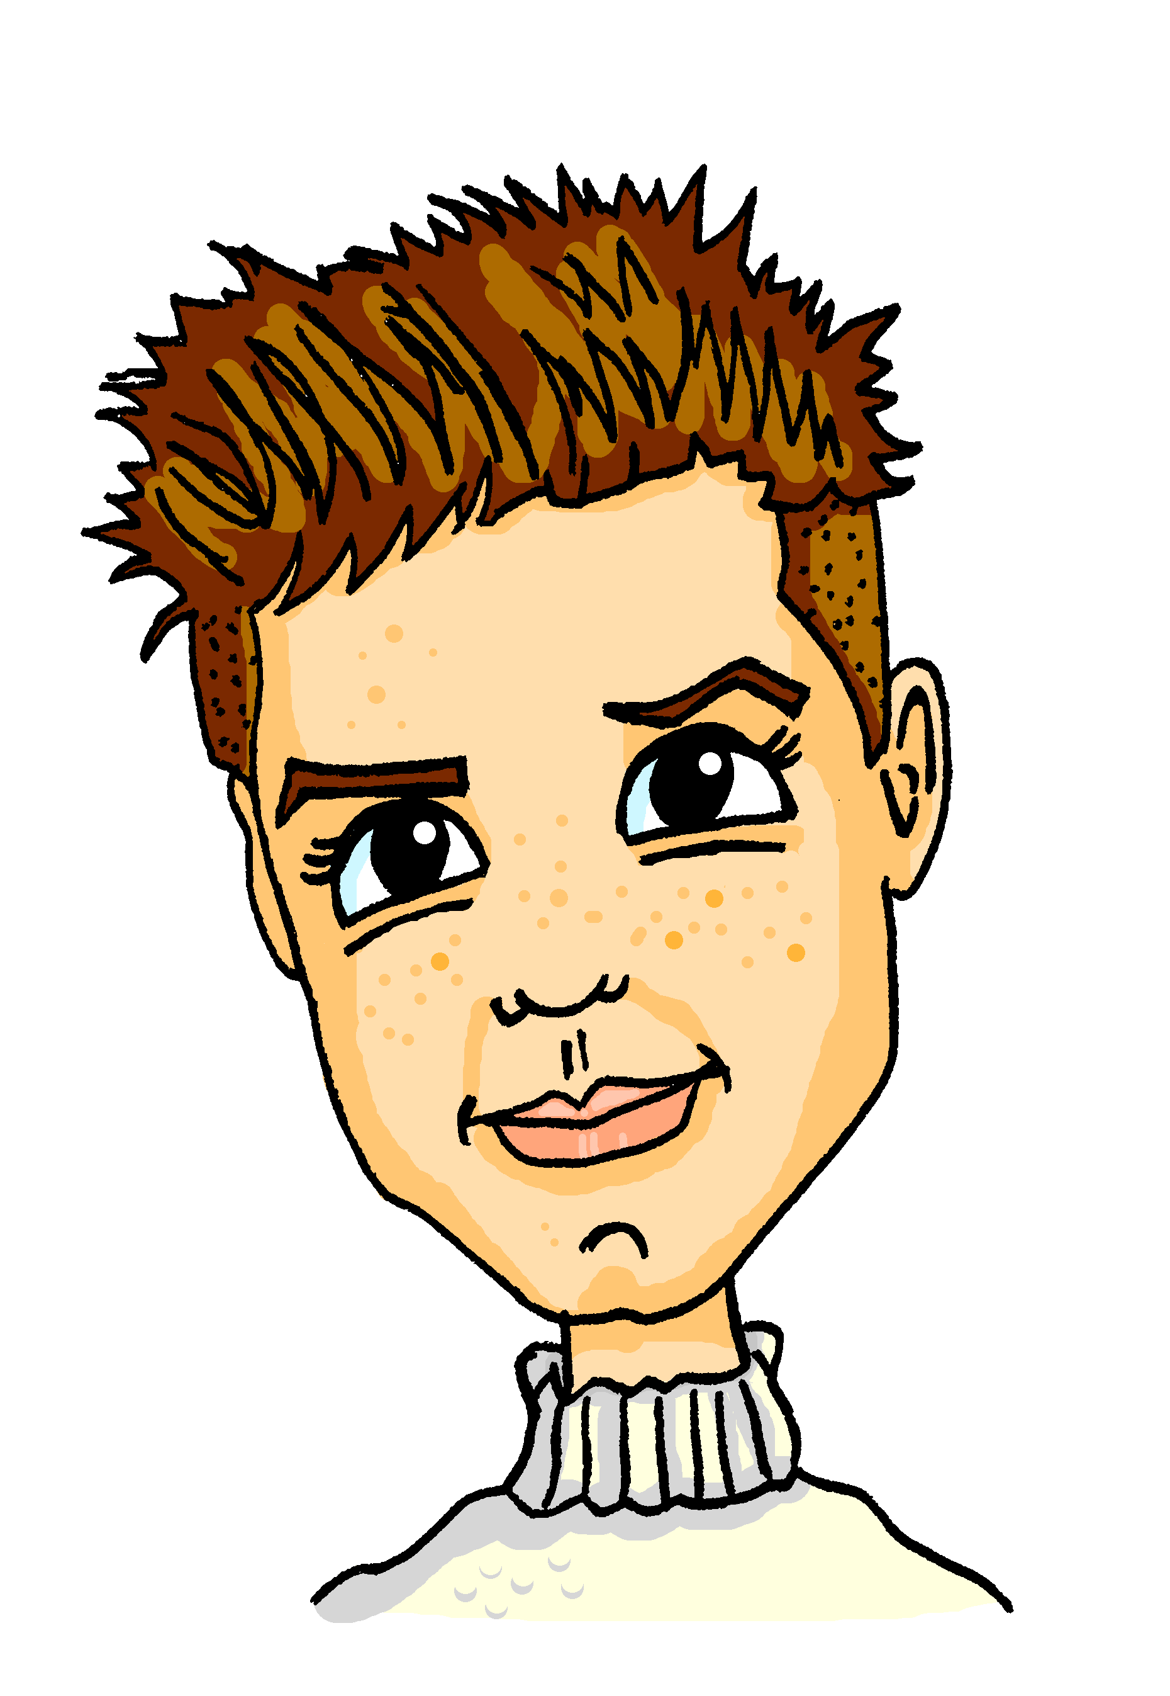
Reisepläne
lesen
Alistair und seine Mutti schreiben über Reisepläne. Was ist richtig? Schreib auch Word Order ‘1’ oder ‘2’.
1. Mutti: Na, wo bist du jetzt? Alastair: ich bin / bin ich heute noch in Berlin.
3. Mutti: Wie ist die Reise? Alastair: Sehr lang! ☹ bekomme ich / ich bekomme aber ein Buch von Mia.
5. Mutti: Klar! Was machst du dann in Amsterdam? Alastair: Dort gibt es /es gibt Züge nach London.
1
1
2
2. Mutti: Ach, ja. Wann kommst du nach Hause? Alastair: Am Samstagmorgen nehme ich / ich nehme den Bus nach Amsterdam.
6. Mutti: Wie viele Stunden dauert das? Alastair: London ich erreiche / erreiche ich am Sonntag. Bis dann, tschüs! ☺
4. Mutti: Ach, ja? Wer ist Mia? Alastair: Mutti! Immer du hast / hast du so viele Fragen!
2
2
2
Notes:
Word order revision
This referential reading activity builds on the learning from this term by asking students to choose between word order 1 and word order 2.
Teacher should remind students that the presence or absence of a time phrase at the start of the sentence will tell them what the word order should be.
Ensure that students understand ‘Reisepläne’ and recognise it as a compound noun.
All vocabulary in the task has been previously learned, though teachers might want to draw attention to the use of the frequent German fillers (Flickwörter) ‘ach!’ [404] combined with ‘ja’ [27], na (so) and naja [384] (well…) It is also worth drawing attention to the conversational sign off ‘bis dann’ (till then, see you, bye for now equivalent)
Teacher to clarify the following before beginning:
Students must choose one of the underlined options separate by an oblique
Students must write either number 1 or number 2 (WO1) or (WO2) in their exercise books.
Answers revealed on clicks.

Slide 8
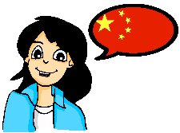
Freunde finden
sprechen
Alastair und Mia werden Freunde. Sie machen Selfies und reden mit einander. Partner A (Mia) fragt, Partner B (Alastair) antwortet. Tauscht* dann die Rollen.
Mia
Klarinette spielen
oft Gemüse essen
Skateboard fahren +
einmal die Woche
schwimmen
Bücher lesen
Deutsch und ein bisschen Chinesisch
eine Jeansjacke tragen
*tauschen - change
Katzen mögen
Notes:
Asking and answering questions - revision
Partner A is Mia and asks Alastair seven questions to find out more about him. Partner B is Alastair and responds to these questions, and also asks Mia the same questions. Partner A replies.
The questions in English, and Mia and Alastair’s profiles are on separate word documents, downloadable with this lesson.

Slide 9
Freunde finden - Self-study [1]
sprechen
Alastair und Mia werden Freunde. Sie machen Selfies und reden mit einander.
Fragen | Alastair
1] Do you play an instrument?
2] What do you normally eat?
3] How often do you do sport?
4] What do you read?
5] How many languages do you speak?
6] What do you normally wear?
7] Do you like animals?
Notes:
Asking and answering questions - Self-study revision [1]
You are Partner A (Mia). Translate and ask questions 1-7 in German. Say your questions one by one out loud. Click on the numbers in Alastair’s column to hear his answers. Make notes in German about what he says.
*Remove the transcript before sending out for self-study!
Transcript
1. Nein, ich spiele kein Instrument. 2. Ich esse oft Pizza. 3. Ich laufe fast jeden Tag. 4. Ich lese Bücher. 5. Ich spreche Englisch und Deutsch. 6. Ich trage Jeans. 7. Ja, ich mag Hunde und Katzen.

Slide 10
Freunde finden - Self-study [2]
sprechen
Alastair und Mia werden Freunde. Sie machen Selfies und reden mit einander.
1
Mia
Klarinette spielen
2
oft Gemüse essen
3
Skateboard fahren +
einmal die Woche
schwimmen
4
Bücher lesen
5
Deutsch und ein bisschen Chinesisch
6
eine Jeansjacke tragen
7
Katzen mögen
Notes:
Asking and answering questions - revision Self-study [2]
You are still Mia. Now click each number to hear Alastair ask you questions. Answer each question out loud, using Mias profile information. Click on the speaker icons to hear Mia’s answers. How well did you do?
*Remove the transcripts below before sending out for self-study.
Transcript – Alastair
1] Spielst du ein Instrument?
2] Was isst du normalerweise?
3] Wie oft machst du Sport?
4] Was liest du?
5] Wie viele Sprachen sprichst du?
6] Was trägst du normalerweise?
7] Magst du Tiere?
Transcript – Mia
1. Ja, ich spiele Klarinette. 2. Ich esse oft Gemüse. 3. Ich fahre Skateboard und ich schwimme einmal die Woche. 4. Ich lese Bücher. 5. Ich spreche Deutsch und ein bisschen Chinesisch. 6. Ich trage eine Jeansjacke. 7. Ja, ich mag Katzen.

